Slide 1
„ISTRAŽIVANJE OMLADINE – JUGOISTOČNA EVROPA 2018/2019“ Miran Lavrič, Smiljka Tomanović i Mirna Jusić
PROFILE DATA
Aleksandra Đokić so20/65.

Slide 2
Uvod
Prelazak iz školovanja u plaćeno radno okruženje.
Oni koji ne uspevaju da pronađu odgovarajuće poslove su pod većim rizikom od siromaštva i socijalne izolacije.
U jugoistočnoj Evropi, pronalaženje kvalitetnog posla predstavlja složen proces.

Slide 3
Nezaposlenost mladih u jugistočnoj Evropi
BiH se ističe kao zemlja sa najvišom stopom nezaposlenosti mladih u Evropi 2016. godine, praćena Kosovom i Makedonijom.
Iako su stope nezaposlenosti mladih varirale u poslednjih nekoliko godina, primećuje se opšti trend smanjenja nezaposlenosti, posebno u BiH, Hrvatskoj i Srbiji.
Bugarska, Rumunija i Slovenija imaju najveći procenat zaposlenih među mladima.
Mladi čiji su roditelji završili samo osnovnu školu češće su bez posla, kao i oni koji potiču iz domaćinstava lošijeg finansijskog statusa.
Rod i uzrast takođe igraju ulogu: mladi muškarci često su zaposleni, dok su mlade žene često izvan radne snage.
Starija omladina češće je zaposlena.
Statistička analiza sugeriše moguće regionalne razlike u pristupu zapošljavanju, budući da se mladi iz ruralnih područja češće suočavaju sa nezaposlenošću.
Na kraju, nivo obrazovanja igra ključnu ulogu u tome ko će naći posao: dok su oni bez osnovne škole često van radne snage, oni sa višim stepenom obrazovanja češće su zaposleni.

Slide 4
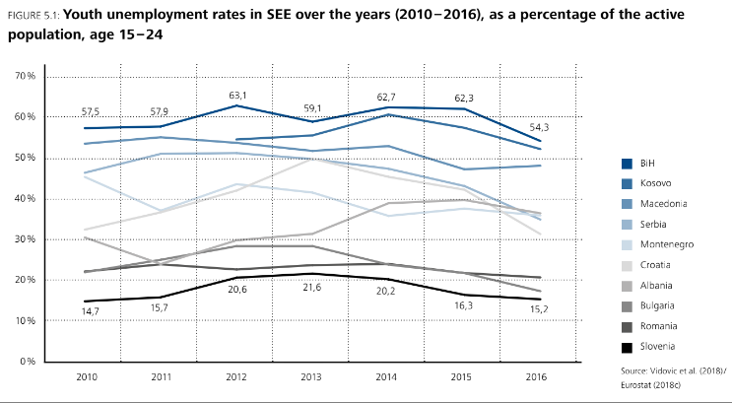

Slide 5
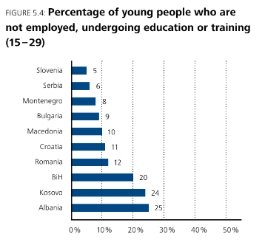
NEET
01
02
NEET je skraćenica koja se odnosi na mlade ljude koji se ne zapošljavaju, niti su uključeni u obrazovanje ili obuku. (Not in Education, Employment, or Training).
Podaci pokazuju kako je ovaj segment vrlo specifičan za područje Zapadnog Balkana, zbog toga što je u ovom regionu čak ¼ mladih imala status NEET 2016. godine. U pitanju su zemlje poput Albanije, BiH i Kosova. Sa druge strane, stope statusa NEET su značajno niže kada govorimo o zemljama poput Srbije, Bugarske, Makedonije i Crne Gore.

Slide 6
Nestabilni oblici nezaposlenosti i neslaganje veština
01
03
02
04
„Prekarni rad karakteriše neizvesnost u pogledu trajanja zaposlenosti, mogućnost imanja više poslodavaca ili nejasan odnos o zaposlenju, nedostatak pristupa socijalnoj zaštiti i pogodnostima obično povezanim sa zaposlenjem, niske plate, kao i pravne i praktične prepreke za pridruživanje sindikatima i kolektivno pregovaranje“.
Prekvalifikacija – ona ograničava zarade i mogućnosti zaposlenja. Istraživanja omladine pokazuju da većina mladih u jugoistočnoj Evropi radi u profesijama koje odgovaraju njihovom obrazovanju, ali postoji izvestan broj mladih koji su prekvalifikovani za svoje poslove. Ovakvi rezultati zabeleženi su u zemljama poput Kosova, Srbije, Albanije, BiH, gde tržište rada često nije u optimalnoj formi.
Analitička procena na nivou regiona otkriva potencijalne rizične faktore koji utiču na to da mlade osobe učestvuju u prekarnom radu. To su (ne) posedovanje visokih diploma, nivo obrazovanja roditelja, socijalni status domaćinstva iz kojih mladi potiču, pol i prethodno iskustvo prakse i stažiranja.
Podkvalifikacija – slučaj kada radnici ne mogu da ostvare svoj puni potencijal. Podkvalifikacija je manje česta, što može biti posledica visoke zastupljenosti mladih u nestandardnim oblicima zapošljavanja, koji ne pružaju iste mogućnosti kao standardna, stalna radna mesta.

Slide 7
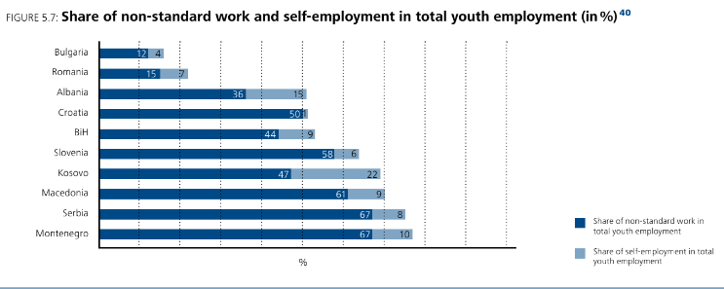
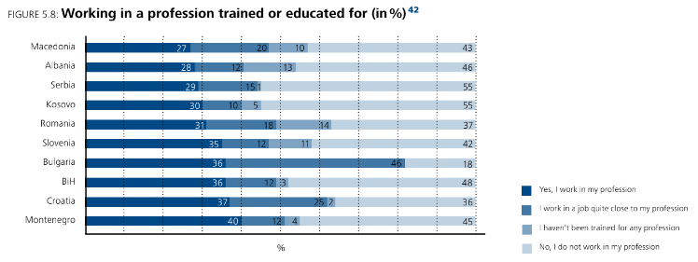

Slide 8
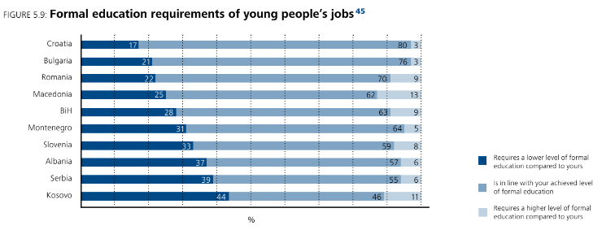

Slide 9
93%
37%
92%
Najveću važnost pridaju:
Mladih najveću važnost pridaje praktičnim aspektima kao što su plata,
mladih u regionu je nezadovoljno ili nezainteresovano za svoj posao
sigurnost posla
Ali, takođe
88%
ceni značajnost posla i želi doprinositi društvu.

Slide 10
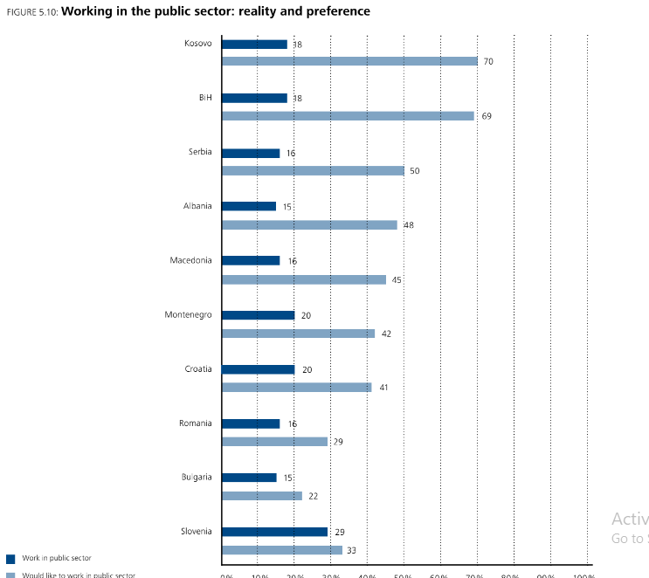

Slide 11
Percipirani faktori u pronalaženju posla
Zaposlenje povezano sa strankom čini se kao norma među mladima u zemljama Zapadnog Balkana. S obzirom na duboku povezanost između nastojanja mladih da se zaposle u javnom sektoru u socioekonomski manje razvijenim državama i visoke vere da isključivo povezanost sa određenom političkom strankom omogućava zapošljavanje, istraživanja ukazuju na to da mladi generalno veruju da veze u javnom sektoru ne utiču značajno na sposobnosti osobe da obavlja posao. Nadalje, važno je istaći da su zemlje Zapadnog Balkana posebno specifične kada je reč o vezi između članstva u političkoj stranci i brzog i lakog pronalaženja posla, u poređenju sa drugim zemljama u regionu.

Slide 12
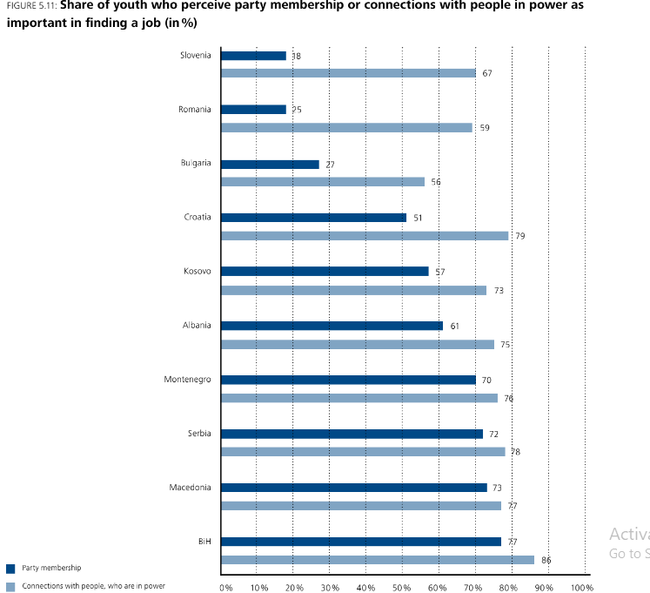

Slide 13
ZAKLJUČAK
Zaključak istraživanja ukazuje na ozbiljne izazove sa kojima se mladi suočavaju prilikom zapošljavanja u većini zemalja jugoistočne Evrope, posebno u onim koje nisu članice Evropske unije. Visoke stope mladih koji nisu uključeni ni u obrazovanje, ni u rad, ni u obuku (NEET), evidentne su u većini analiziranih zemalja. Ovi izazovi su posebno izraženi kod mladih sa nižim nivoima kulturnog i ekonomskog kapitala. Naime, kako kod mladih koji su NEET, tako i kod onih koji su nezaposleni, primećuje se nedostatak resursa i kapaciteta za uspeh na tržištu rada. Istraživanje takođe otkriva da većina mladih koji su zaposleni često obavljaju nesigurne poslove, dok se njihovo obrazovanje često ne poklapa sa zahtevima radnih mesta na kojima rade. Ovi rezultati naglašavaju nedostatak podrške obrazovnih i tržišnih institucija u pripremi mladih za ulazak u svet rada. U zemljama koje nisu članice EU, primetan je rast interesovanja mladih za zapošljavanje u javnom sektoru. Iako su kvalifikacije i ostali aspekti važni prilikom zapošljavanja, članstvo u političkim strankama često se visoko vrednuje u tim zemljama. Da bi se izbegla sudbina mladih kao "izgubljene generacije", koja dugoročno pati od isključenosti iz produktivnog rada, region jugoistočne Evrope mora da se suoči sa sveobuhvatnim izazovima nezaposlenosti mladih. To uključuje stvaranje novih radnih mesta, unapređenje obrazovnog sistema i povećanje zapošljivosti mladih.

Slide 14
Preporuke politika:
1. Istraživanje strategija kao što su programi garantovanja za mlade, obuhvatajući aktivne mere tržišta rada i mogućnosti obrazovanja, predstavlja ključni aspekt u borbi protiv nezaposlenosti i visokih stopa NEET. Usredsređenost na praktičnom učenju bi dalje obogatila ove programe, čineći ih efikasnijim i prilagođenijim potrebama mladih.
2. Inicijative za mobilnost mladih, koje omogućavaju studiranje ili rad u inostranstvu, mogu biti dragocen alat u ovom poduhvatu. Putovanje, otkrivanje novih kultura i sticanje iskustva u međunarodnom okruženju može promeniti perspektivu mladih i ojačati njihove veštine.
3. Konkretni koraci u obrazovanju, poput sprečavanja ranog napuštanja školovanja i implementacije prakse u obrazovne programe, ključni su za smanjenje stopa NEET. Takođe, podrška socijalno ugroženim mladima kroz stipendije i subvencije školarina može im otvoriti vrata ka boljim obrazovnim prilikama.
4. Državne institucije treba da fokusiraju svoje napore na umanjivanje razlike između veština stečenih u obrazovnom sistemu i zahteva tržišta rada, pružajući relevantne informacije i koordinirajući obrazovne programe sa potrebama tržišta rada.

Slide 15
5. Povezivanje privatnog sektora sa obrazovnim institucijama i modernizacija kurikuluma može značajno poboljšati usklađenost obrazovanja i tržišta rada. Aktivno uključivanje poslodavaca u oblikovanje obrazovnih programa može osigurati da mladi steknu veštine koje su tražene na tržištu.
6. Ojačavanje zaštite radnih prava i podrška sindikalnom angažovanju mladih mogu umanjiti nesigurnost na tržištu rada i unaprediti kvalitet zaposlenja. Jačanje sindikalne prisutnosti može dati mladima glas u pregovorima o uslovima rada i doprineti stvaranju pravednijeg radnog okruženja.
7. Razvoj efikasnijih alata za online pretragu poslova, investiranje u poboljšanje usluga zapošljavanja i pružanje više mogućnosti za stručno usavršavanje može značajno poboljšati šanse mladih na tržištu rada i osigurati da budući poslovi budu kvalitetniji i adekvatno plaćeni.

